Slide 1
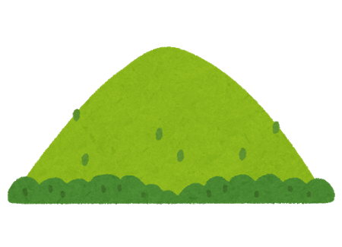
小学１年生 かん字
東京書籍（上）
クリックすると漢字の読みが出ます。
右上の番号は、教科書に出てくる順です。
〇かぞえうた
〇かんじの はなし

Slide 2
かぞえうた
１
一つ
ひと

Slide 3
かぞえうた
２
二つ
ふた

Slide 4
かぞえうた
３
三つ
みっ

Slide 5
かぞえうた
４
四つ
よっ

Slide 6
かぞえうた
５
五つ
いつ

Slide 7
かぞえうた
６
六つ
むっ

Slide 8
かぞえうた
７
七つ
なな

Slide 9
かぞえうた
８
八つ
やっ

Slide 10
かぞえうた
９
九つ
ここの

Slide 11
かぞえうた
１０
十
とお

Slide 12
かぞえうた
１１
一とう
いっ

Slide 13
かぞえうた
１２
二まい
に

Slide 14
かぞえうた
１３
三びき
さん

Slide 15
かぞえうた
１４
四さつ
よん

Slide 16
かぞえうた
１５
五だい
ご

Slide 17
かぞえうた
１６
六ぽん
ろっ

Slide 18
かぞえうた
１７
七そく
なな

Slide 19
かぞえうた
１８
八りん
はち

Slide 20
かぞえうた
１９
九つぶ
きゅう

Slide 21
かぞえうた
２０
十にん
じゅう

Slide 22
かぞえうた
２１
一
いち

Slide 23
かぞえうた
２２
四
よん
（し）
（よ）

Slide 24
かぞえうた
２３
六
ろく

Slide 25
かぞえうた
２４
七
（しち）
なな

Slide 26
かぞえうた
２５
九
きゅう
（く）

Slide 27
かぞえうた
２６
十
（じゅっ）
じゅう
（じっ）

Slide 28
かんじの はなし
２７
山
やま

Slide 29
かんじの はなし
２８
木
き

Slide 30
かんじの はなし
２９
川
かわ

Slide 31
かんじの はなし
３０
口
くち

Slide 32
かんじの はなし
３１
目
め

Slide 33
かんじの はなし
３２
上
うえ

Slide 34
かんじの はなし
３３
下
した

